Slide 1


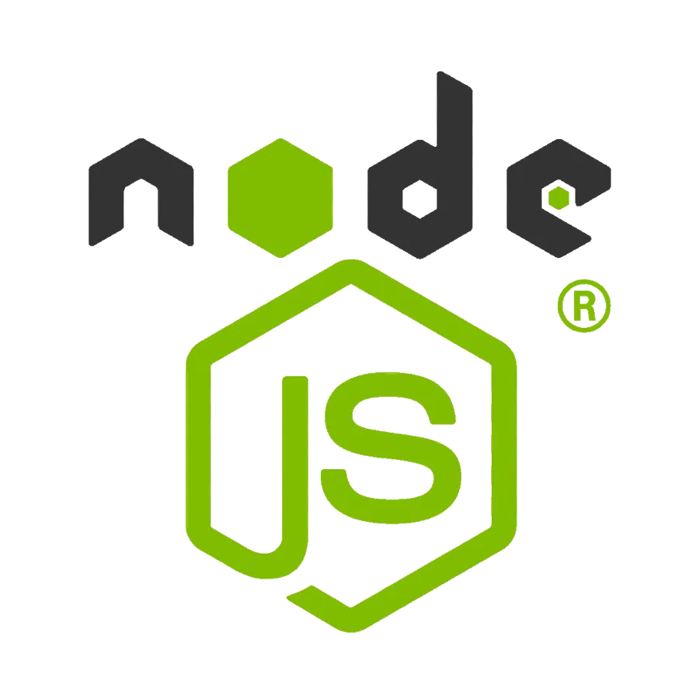

Introducción a Node.js

Slide 2

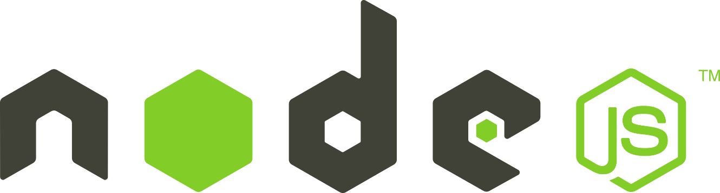
Introducción a Node.js
Node.js es un entorno de ejecución de JavaScript basado en el motor V8 de Google Chrome. Permite ejecutar código JavaScript fuera del navegador, lo que lo hace ideal para el desarrollo de aplicaciones del lado del servidor. Fue creado en 2009 por Ryan Dahl y ha ganado popularidad por su enfoque en la construcción de aplicaciones escalables y eficientes.

Slide 3
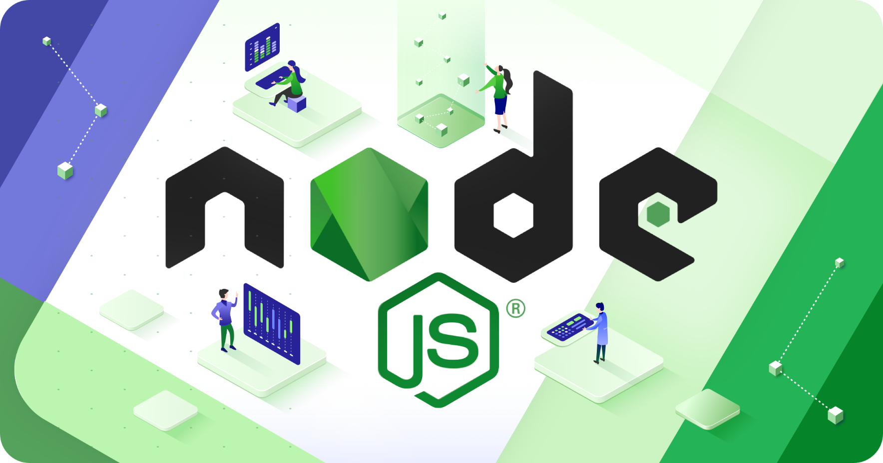
Características principales de Node.js
Orientado a eventos: Node.js sigue un modelo de E/S no bloqueante, lo que permite manejar múltiples operaciones concurrentes de manera eficiente.
Asincrónico: El enfoque no bloqueante permite que el servidor maneje múltiples solicitudes sin esperar a que terminen otras operaciones.
Eficiente: El uso del motor V8 lo convierte en un entorno rápido y optimizado para el rendimiento.
Escalabilidad: Ideal para aplicaciones escalables como APIs y servicios web que manejan una gran cantidad de solicitudes.

Slide 4
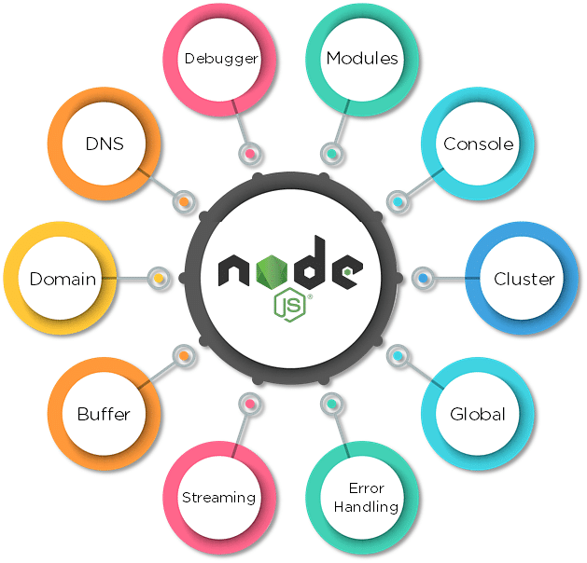
Otros Entornos de Ejecución
Node.js vs. PHP:
Node.js utiliza un modelo no bloqueante y orientado a eventos, lo que lo hace más eficiente para aplicaciones en tiempo real.
PHP sigue un enfoque síncrono, donde cada solicitud debe esperar que las anteriores finalicen.
Node.js vs. Python:
Python es multipropósito, mientras que Node.js se centra principalmente en el desarrollo backend con JavaScript.
Python tiene múltiples hilos para la concurrencia, mientras que Node.js utiliza un solo hilo con el event loop.

Slide 5

Ecosistema de Node.js
Gestión de Dependencias: npm permite instalar, actualizar y eliminar paquetes que el proyecto necesita.
Versionado: npm gestiona las versiones de los paquetes instalados, permitiendo controlar las actualizaciones.
Comunidad Activa: Con más de un millón de paquetes disponibles, npm es una de las comunidades más grandes y activas de código abierto.
Scripts: npm permite definir scripts de automatización para tareas comunes como pruebas, compilación y despliegue mediante el archivo package.json.

Slide 6
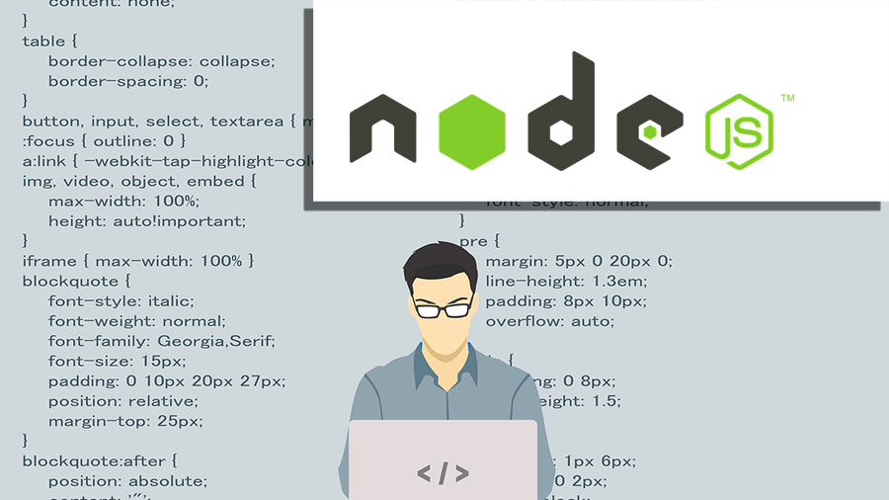
Aplicaciones Comunes
APIs RESTful: Node.js es ideal para desarrollar APIs que permiten el intercambio de datos en formato JSON.
Aplicaciones en Tiempo Real: Aplicaciones como chats, juegos en línea y herramientas colaborativas se benefician del modelo asincrónico de Node.js.
Microservicios: Node.js facilita la creación de arquitecturas basadas en microservicios, donde cada servicio es ligero y manejable.
IoT: Node.js es utilizado para manejar dispositivos de Internet de las Cosas (IoT) debido a su capacidad de procesar eventos en tiempo real.

Slide 7
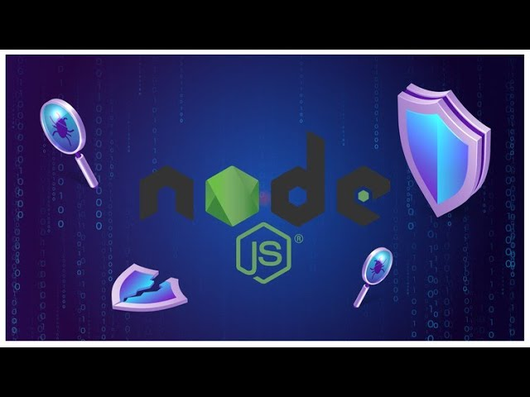
Node.js y Seguridad
Gestión de Dependencias: Es crucial revisar las dependencias instaladas mediante npm audit para identificar vulnerabilidades de seguridad.
Evitar ataques comunes: Implementar medidas contra amenazas como inyecciones de código, ataques XSS y CSRF.
Middleware de seguridad: Utilizar paquetes como helmet y cors para proteger la aplicación de riesgos comunes de seguridad en entornos web.

Slide 8
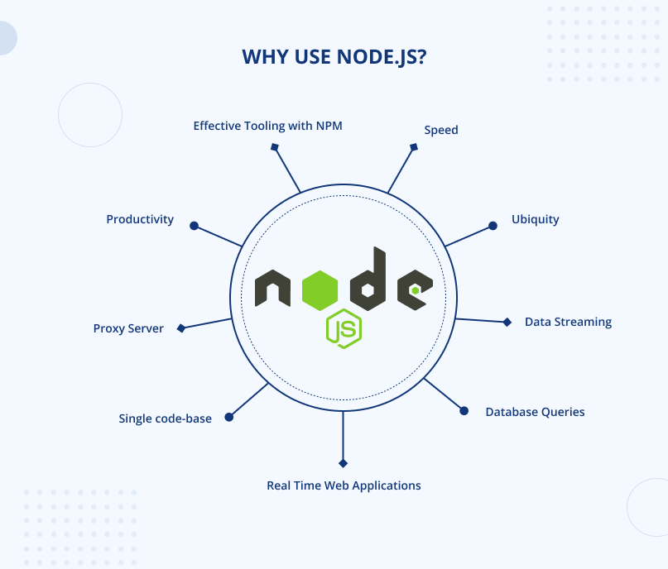
Despliegue de Aplicaciones Node.js
Servidores Cloud: Node.js se despliega comúnmente en plataformas cloud como AWS, Google Cloud y Heroku.
Gestión de Procesos: Utilizar herramientas como PM2 para mantener la aplicación activa y reiniciar en caso de fallo.
Entornos de Producción: Configurar correctamente entornos de desarrollo y producción, usando variables de entorno para gestionar configuraciones sensibles como claves API y bases de datos.

Slide 9

Node.js es una poderosa herramienta que permite ejecutar JavaScript en el servidor, destacándose por su modelo asincrónico, eficiencia y capacidad de escalar aplicaciones en tiempo real. Su ecosistema robusto, impulsado por npm, y su versatilidad para desarrollar desde APIs hasta aplicaciones en tiempo real, lo convierten en una opción ideal para proyectos modernos y de alto rendimiento en entornos backend.

Slide 10

www.pio.edu.co
Formamos pioner@s para un
mundo laboral que sí existe…
#YoSoyPio

